Slide 1

Министерство науки и высшего образования Российской Федерации
Федеральное государственное бюджетное образовательное учреждение высшего образования
«Московский государственный технический университет имени Н.Э. Баумана
(национальный исследовательский университет)»
(МГТУ им. Н.Э. Баумана)
Научно-исследовательская работа по теме: Классификация существующих методов
анализа пользовательской активности
Студент: Пронин Арсений Сергеевич
Группа: ИУ7-72Б
Руководитель: Никульшина Татьяна Александровна
2023 г.

Slide 2
Цель и задачи
Цель: провести обзор существующих методов анализа пользовательской активности, сформулировать критерии для их оценки и провести сравнение рассмотренных методов.
Задачи:
рассмотреть существующие решения в области анализа пользовательской активности;
классифицировать методы анализа пользовательской активности;
выбрать для них критерии оценки и сравнить.

Slide 3
Введение в предметную область
Что такое пользовательская активность, последовательный шаблон… (поддержка?)
Пользовательская активность это любые действия совершаемые пользователем при взаимодействии с программой.
Последовательный шаблон это несколько событий связанных друг с другом во времени.

Slide 4
Шаблоны поведения пользователя
часто повторяемые одинаковые последовательности действий;
отмена действия сразу после его выполнения;
частое повторение простых действий (например, клики мыши или нажатие клавиш).
Более простые индикаторы:
количество вызовов онлайн-справки;
количество действий отмены;
частое открытие-закрытие выпадающих списков;
нажатие одной и той же кнопки более одного раза.

Slide 5
Математическая модель пользовательской активности ПО
Данная модель может найти применение при оценке удобства использования пользовательских интерфейсов и для решения задач повышения эффективности взаимодействия пользователей с ПО. Она состоит из следующих элементов:
множество событий;
множество классов событий и функция классификации;
множество сессий до и после классификации;
множество последовательных шаблонов и значений их поддержки;
функция преобразования класса событий в затрачиваемое время.
Просто привести пример

Slide 6
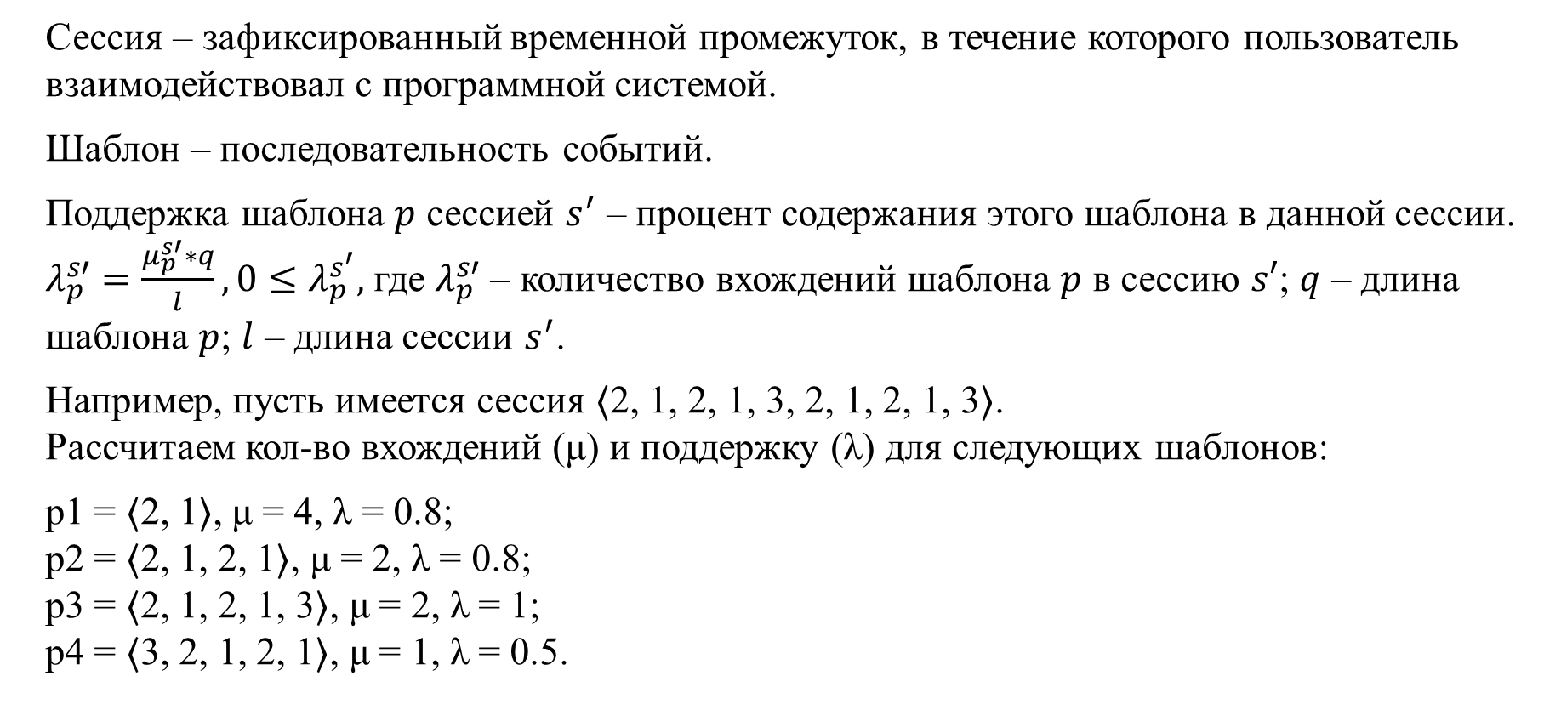
Математическая модель пользовательской активности ПО
Сессия – зафиксированный временной промежуток, в течение которого пользователь взаимодействовал с программной системой.
Шаблон – последовательность событий.
Поддержка шаблона $p$ сессией $s^{′}$ – процент содержания этого шаблона в данной сессии. $λ_{p}^{s′}=\frac{μ_{p}^{s′}∗q}{l},0≤λ_{p}^{s^{′}},$где $λ_{p}^{s′}$ – количество вхождений шаблона $p$ в сессию $s′$; $q$ – длина шаблона $p$; $l$ – длина сессии $s^{′}$.
Например, пусть имеется сессия ⟨2, 1, 2, 1, 3, 2, 1, 2, 1, 3⟩. Рассчитаем кол-во вхождений (μ) и поддержку (λ) для следующих шаблонов:
p1 = 〈2, 1〉, μ = 4, λ = 0.8; p2 = 〈2, 1, 2, 1〉, μ = 2, λ = 0.8; p3 = 〈2, 1, 2, 1, 3〉, μ = 2, λ = 1; p4 = 〈3, 2, 1, 2, 1〉, μ = 1, λ = 0.5.

Slide 7

Пример работы алгоритма Apriori
Уровень поддержки набора продуктов (support) показывает процент транзакций содержащих набор. Зададим минимальный уровень поддержки 25%.
Уровень уверенности (confidence) показывает на сколько вероятно срабатывает полученное правило.
$$\frac{supp(\{1,2,3\}\text{)}}{supp(\{2\}\text{)}}=\frac{2}{2}=100\%$$

Slide 8
Алгоритм GSP
является модификацией алгоритма AprioriAll;
учитывает ограничения по времени между соседними транзакциями и id клиента совершившего ее;
поддержка последовательности - это отношение числа покупателей, в чьих транзакциях присутствует указанная последовательность к общему числу покупателей.
В работе алгоритма можно выделить следующие основные этапы:
1. Генерация кандидатов. 1.1. Объединение. 1.2. Упрощение. 2. Подсчет поддержки кандидатов.

Slide 9
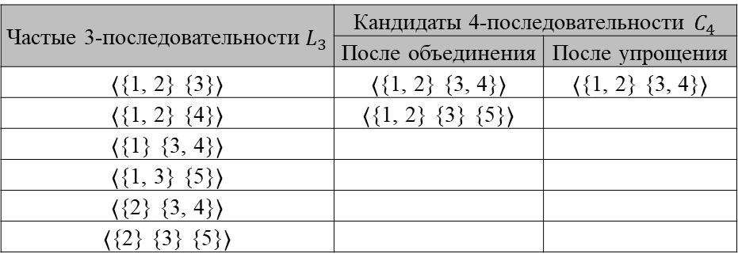
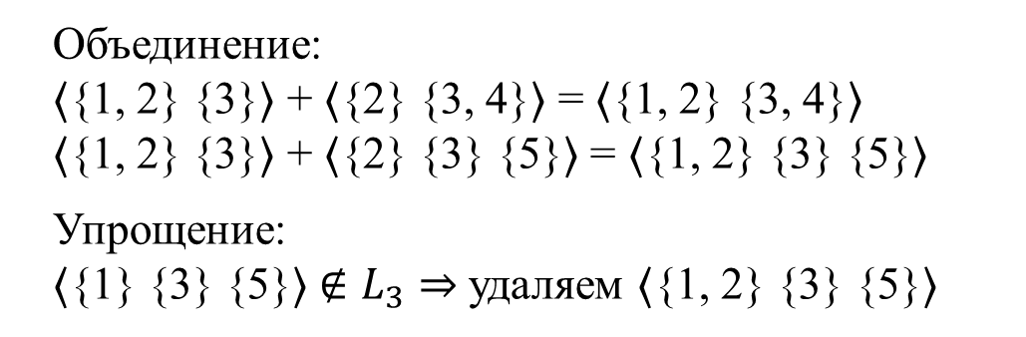
Пример работы алгоритма GSP
Генерация кандидатов:
Частые 3-последовательности${ L}_{3}$ | Кандидаты 4-последовательности $C_{4}$
 | После объединения | После упрощения
⟨{1, 2} {3}⟩ | ⟨{1, 2} {3, 4}⟩ | ⟨{1, 2} {3, 4}⟩
⟨{1, 2} {4}⟩ | ⟨{1, 2} {3} {5}⟩
⟨{1} {3, 4}⟩
⟨{1, 3} {5}⟩
⟨{2} {3, 4}⟩
⟨{2} {3} {5}⟩
Объединение: ⟨{1, 2} {3}⟩ + ⟨{2} {3, 4}⟩ = ⟨{1, 2} {3, 4}⟩ ⟨{1, 2} {3}⟩ + ⟨{2} {3} {5}⟩ = ⟨{1, 2} {3} {5}⟩
Упрощение: ⟨{1} {3} {5}⟩ $∉L_{3}⇒$удаляем ⟨{1, 2} {3} {5}⟩
Подсчет поддержки кандидатов:
Время транзакции | Объекты
10 | 1
20 | 3
26 | 2
Зададим минимальное и максимальное допустимое время между транзакциями min_gap = 5, max_gap = 15 и размер окна win_size = 0.
Последовательность ⟨{1} {3}⟩ поддерживается клиентом, а ⟨{1} {2}⟩ нет.
При win_size = 6 одно-элементная последовательность ⟨{3, 2}⟩ поддерживается клиентом, а ⟨{1, 3}⟩ нет.

Slide 10
Метод оценки эффективности интерфейса GOMS
включает в себя модель Keystroke-level Model (KLM)
KLM выделяет элементарные задачи и длительность каждой из них (рассчитанные на основе усредненных данных лабораторных испытаний). Например, P – указание курсором мыши на объект – 1.1 сек. и B – нажатие или отпускание мыши – 0.1 сек.
оценка времени на решение задачи сводится к сложению продолжительностей каждой из простейших составляющих. Например, задача, состоящая из классов 〈P, P, B〉, потребует для завершения 2.3 сек. (1.1 сек. + 1.1 сек. + 0.1 сек.).

Slide 11
Классификация
поиск ассоциативных правил;
поиск последовательных шаблонов;
сбор и анализ временных характеристик выполнения пользователем действий и промежутков между ними;
вычисление уровней поддержки шаблонов поведения пользователя.

Slide 12
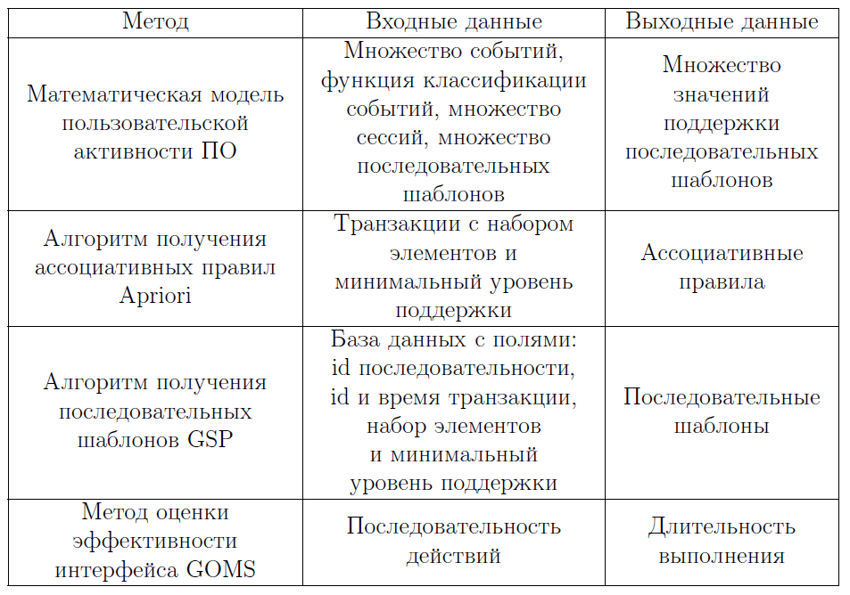
Сравнение методов

Slide 13
Заключение
По итогу проделанной работы была достигнута цель - проведен обзор существующих методов анализа пользовательской активности, сформулированы критерии для их оценки и проведено сравнение рассмотренных методов.
Также были решены все поставленные задачи, а именно:
рассмотрены существующие решения в области анализа пользовательской активности;
классифицированы методы анализа пользовательской активности;
выбраны критерии для их оценки и проведено сравнение.

